Slide 1


МКОУ «школа-интернат №4»
Формирование у подростков
ответственного отношения
к себе и окружающим

Slide 2


Slide 3
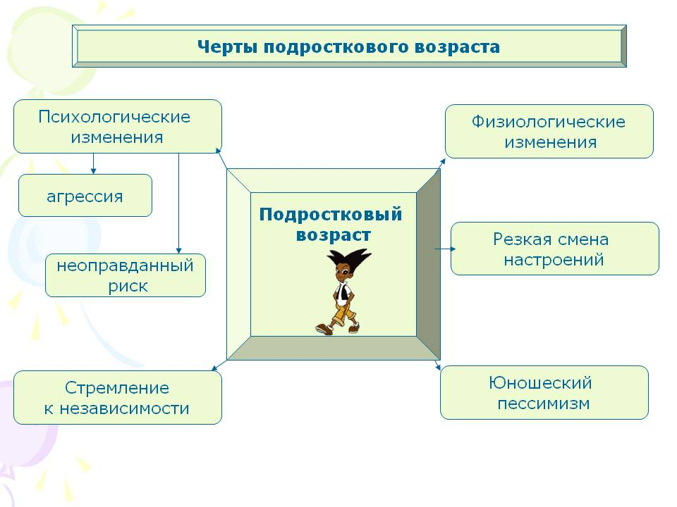

Slide 4


Slide 5
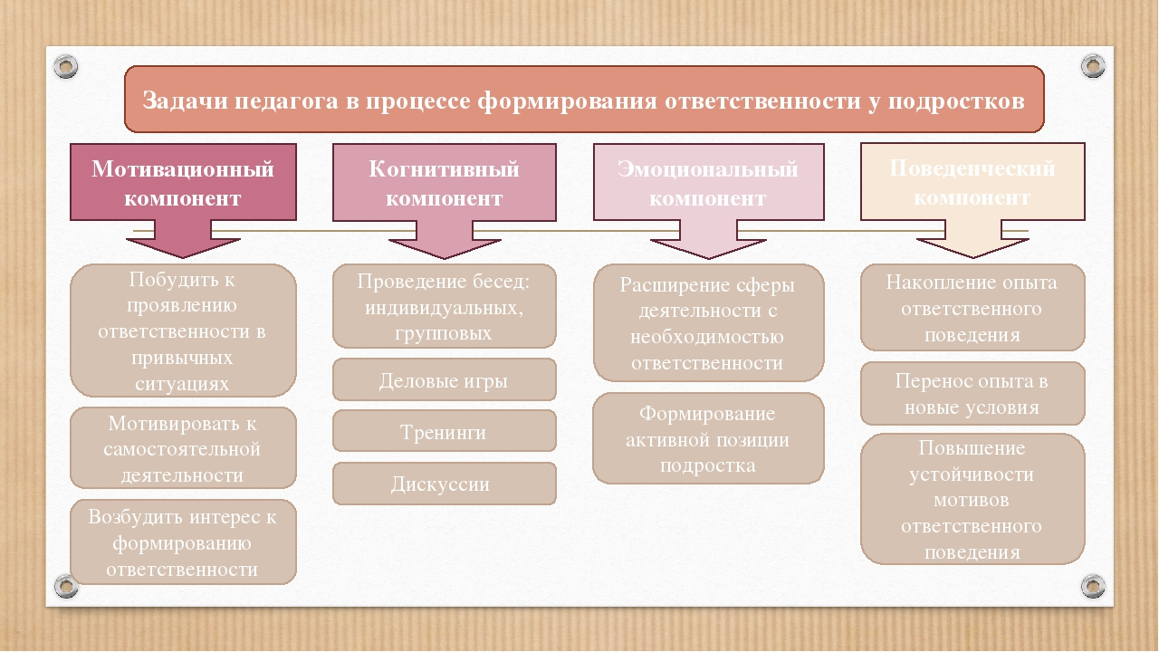

Slide 6
Важнейшими требованиями к нравственно-правовому просвещению умственно отсталых школьников, осуществляемому при помощи бесед, разъяснений, рассказов, обсуждения прочитанных текстов и т. п., являются следующие:
доступность содержания предлагаемых сведений. Это обеспечивается конкретностью материала, его связью с жизненным опытом детей, использованием примеров, наглядных средств;
увлекательность, эмоциональность содержания и формы работы, использование элементов игры, соревновательности;
обеспечение интеллектуальной активности учащихся.

Slide 7
Нравственные беседы:
- любовь к Родине;
- отношение к труду, людям труда;
- отношение к соблюдению нравственных норм;
- коллективизм;
- товарищество и взаимопомощь;
- гуманность, взаимоуважение между людьми, милосердие;
- честность и правдивость, нравственная чистота, простота и скромность;
- неприятие несправедливости, равнодушия и зла;
- дисциплина и культура поведения.

Slide 8
Советы по воспитанию ответственности
1. Не навязывайте ребёнку свои цели
2. Не путайте ответственность с послушанием
3. Не сравнивайте ни с кем подростка
4. Поощряйте самостоятельность
5. Подкрепляйте права обязанностями
‍6. Разграничивайте зоны ответственности
7. Готовьте подростка к трудностям
8. Демонстрируйте путь решения проблемы
‍9. Вводите санкции за безответственное поведение
‍10. Будьте примером

Slide 9


